Slide 1
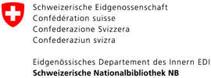
Schulungsunterlagen der AG RDA
Vertretungen der Öffentlichen Bibliotheken

Slide 2
Verantwortlichkeitsangabe für AV-Medien
Modul 6M
Teil 04.04
B3Kat: 03.12.2015

Slide 3
Voraussetzung:
Modul 3 Teil 2.02 Verantwortlichkeitsangabe
Themen:
Mehrere Verantwortlichkeitsangaben (RDA 2.4.1.6)
Rollenangaben (RDA 2.4.1.7)
Anmerkung zur Verantwortlichkeitsangabe (RDA 2.17.3)
Verantwortlichkeitsangabe bei Zusammenstellungen (Herr Beer)
Verantwortlichkeitsangabe und Standardelemente-Set
Notes:
Voraussetzung:
Die folgenden Themen aus der Schulungsunterlage Verantwortlichkeitsangabe werden für diese spezielle Schulungsunterlage vorausgesetzt:
Informationsquellen für die Verantwortlichkeitsangabe (RDA 2.4.1.2)
Arten der Verantwortlichkeitsangabe
Regeln zum Übertragen der Verantwortlichkeitsangabe (RDA 2.4.1.4)
ISBD-Deskriptionszeichen sowie Weglassungen in der Verantwortlichkeitsangabe
Verantwortlichkeitsangaben mit mehreren Personen (RDA 2.4.1.5)
Mehrere Verantwortlichkeitsangaben (RDA 2.4.1.6)

Slide 4
Mehrere Verantwortlichkeitsangaben
RDA 2.4.1.6 Mehrere Verantwortlichkeitsangaben
Beispiel: Komponist ; Interpret ; Darsteller
Mehrere Verantwortlichkeitsangaben können ohne Kennzeichnung weggelassen werden.
Notes:
Verpflichtend ist nur die erste Verantwortlichkeitsangabe – dies ist in der Regel die, die sich auf den geistigen Schöpfer bezieht
Bitte nicht verwechseln mit mehreren Personen in einer Verantwortlichkeitsangabe (also mehrere Interpreten)

Slide 5
Mehrere Verantwortlichkeitsangaben
Erfassung wie Reihenfolge, Layout, Typografie der Informationsquelle
Informationsquelle nicht eindeutig?
→ sinnvolle Reihenfolge bilden → Anhang I Beziehungskennzeichnungen
Notes:
Die Formulierung einer Erläuterung wird von der UAG Musik geprüft

Slide 6
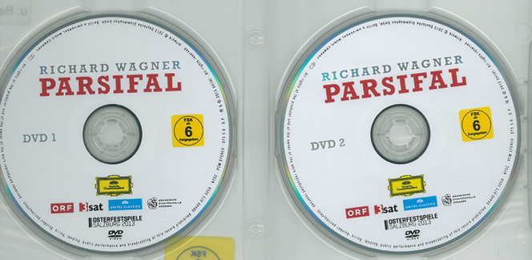
Bsp. 6M.04.03 Parsifal / Wagner - Silberling

Slide 7
Bsp. 6M.04.03 Parsifal/Wagner - gesamte Ressource
Vorderseite
Rücken
Deutsche WAGNER: PARSIFAL
Grammophon
BOTHA / SCHUSTER / KOCH /
MILLING / THIELEMANN
2 DVD
Video 00440 073 49397

Slide 8
Beispiel 6M.04.03 - Verantwortlichkeitsangabe
Aleph | RDA | Element | Erfassung
359 | 2.4 | Verantwortlichkeitsangabe | $a Richard Wagner_;_
 | 2.4 | Verantwortlichkeitsangabe | Johan Botha, Michaela Schuster, Wolfgang Koch, Stephen Milling_;_
 | 2.4 | Verantwortlichkeitsangabe | Sächsischer Staatsopernchor, Chor der Bayerischen Staatsoper_;_
 | 2.4 | Verantwortlichkeitsangabe | Staatskapelle Dresden_;_
 | 2.4 | Verantwortlichkeitsangabe | Christian Thielemann [Dirigent]
Notes:
Die erste Verantwortlichkeitsangabe wurde der Hauptinformationsquelle, dem
Silberling entnommen. Die weiteren Verantwortlichkeitsangaben wurden der Darstellung von der Vorderseite der Ressource entnommen (RDA 2.4.2.2). Weitere Verantwortlichkeits­­angaben wurden weggelassen, ohne dies zu kennzeichnen. Es besteht die Möglichkeit, umfangreiche und weitere Verantwortlichkeitsangaben als Anmerkung RDA 2.17.3 zu erfassen. Das wurde hier nicht genutzt um die Gruppierungen in der Verantwortlichkeitsangabe darzustellen.

Slide 9
Rollenangaben
RDA 2.4.1.7
Die Rolle der Person, Familie oder Körperschaft kann in der Verantwortlichkeitsangabe ergänzt werden.
Rollenangaben:
Singstimme
Instrumente
Funktionen der technischen Mitwirkenden
dargestellte Rollen
Rollenangabe entsprechend den Angaben in der Ressource
Mehrere Rollenangaben möglich
Notes:
Kein normiertes Vokabular verwenden

Slide 10
Rollenangaben
Aleph | RDA | Element | Erfassung
359 | 2.4 | Verantwortlichkeitsangabe | $a Daniel Harding [Dirigent]
Aleph | RDA | Element | Erfassung
359 | 2.4 | Verantwortlichkeitsangabe | $a Wolfgang Amadeus Mozart_;_
 | 2.4 | Verantwortlichkeitsangabe | Simone Schulz (Königin der Nacht), Hannes Müller (Zarastro)
Notes:
Die Rollenangabe Dirigent wurde außerhalb der Ressource ermittelt.
Die Rollenangabe Königin der Nacht wurde der Ressource entnommen. Die Ressource (Beispiel fingiert) beinhaltet eine Liste der Darsteller / Künstler mit Ihren Rollen.

Slide 11
Rollenangabe
Aleph | RDA | Element | Erfassung
359 | 2.4 | Verantwortlichkeitsangabe | $a Johan Botha, Michaela Schuster, Wolfgang Koch, Stephen Milling
oder
359 | 2.4 | Verantwortlichkeitsangabe | $a Sänger: Johan Botha, Michaela Schuster, Wolfgang Koch, Stephen Milling
Beide Möglichkeiten sind RDA-gerecht.
Notes:
Beispiel Parsifal !!!
Alternative Möglichkeit der Verantwortlichkeitsangabe mit Rollenangabe

Slide 12
Anmerkung zur Verantwortlichkeitsangabe
Informationen, die nicht in der Verantwortlichkeitsangabe untergebracht werden können oder sollen.
RDA 2.17.3
Beispiele:
abweichende Namensformen
Änderungen in Verantwortlichkeitsangaben
Sonstige Informationen, die nicht in der Verantwortlichkeitsangabe untergebracht werden können oder sollen.

Slide 13
Anmerkung zur Verantwortlichkeitsangabe
Beliebige Informationsquelle
Freie Formulierung der Anmerkung
Rollenangaben möglich
Für umfangreiche Verantwortlichkeitsangaben

Slide 14
Anmerkung zur Verantwortlichkeitsangabe
RDA 2.4 Verantwortlichkeitsangabe
RDA 2.17.3 Anmerkung zur Verantwortlichkeitsangabe
Ermessen des Katalogisierenden
Anhaltspunkte:
Übersichtlichkeit
Informationen der Hauptinformationsquelle
RDA 2.4.1.2 Informationsquellen für die Verantwortlichkeitsangabe lässt Ermessen zu
?
!

Slide 15
Anmerkung zur Verantwortlichkeitsangabe
Aleph | RDA | Element | Erfassung
359 | 2.4.2 | Verantwortlichkeitsangabe, die sich auf den Haupttitel bezieht | $a Johannes Brahms_;_
 | 2.4.2 | Verantwortlichkeitsangabe, die sich auf den Haupttitel bezieht | Christiane Libor, soprano, Thomas E. Bauer, baritone_;_
 | 2.4.2 | Verantwortlichkeitsangabe, die sich auf den Haupttitel bezieht | Warsaw Philharmonic Choir, Warsaw Philharmonic Orchestra_;_
 | 2.4.2 | Verantwortlichkeitsangabe, die sich auf den Haupttitel bezieht | Antoni Wit [Dirigent] _;_
501 | 2.17.3 | Anmerkung zur Verantwortlichkeitsangabe | $a Produced, engineered and edited by Andrzej Sasin and Aleksandra Nagórko
501 | 2.17.3 | Anmerkungen zur Verantwortlichkeitsangabe | $a Booklet notes: Keith Anderson
Notes:
Ressource auf der nächsten Folie abgebildet
Die Verantwortlichkeitsangaben, die auf der Hauptinformationsquelle, dem Silberling genannt sind, werden als nicht zu umfangreich für die Erfassung nach RDA 2.4.2 angesehen. Die Informationen, die in der Anmerkung erfasst sind, stehen nicht auf der Hauptinformationsquelle.

Slide 16
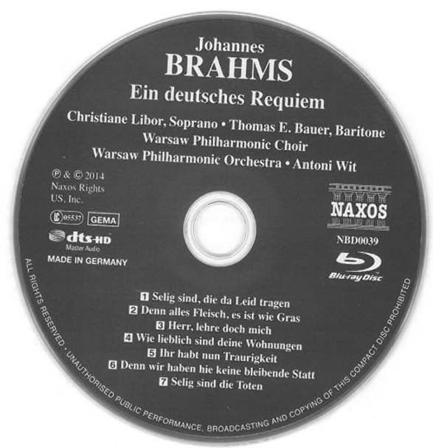
Bsp. 6M.04.02 Ein deutsches Requiem / Brahms - Silberling
Titel und Personen

Slide 17
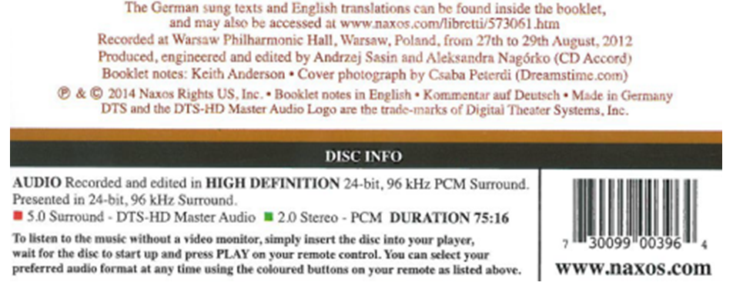
Bsp. 6M.04.02 Ein deutsches Requiem / Brahms - gesamte Ressource
Vergrößerung des Textes von der Rückseite

Slide 18
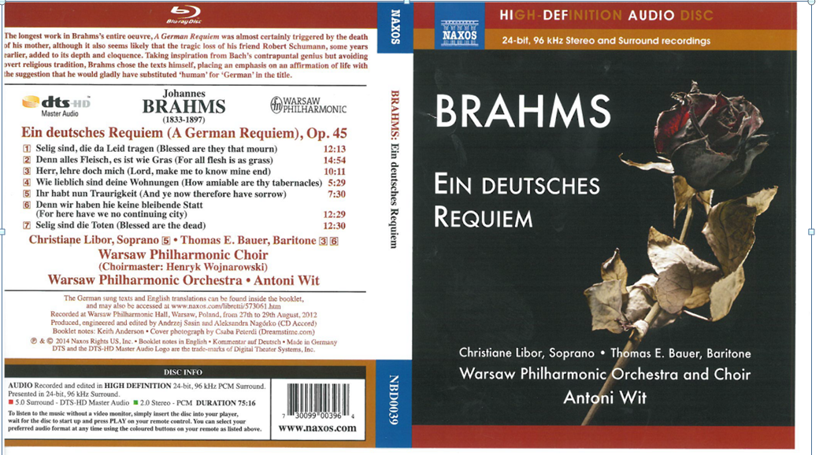
Bsp. 6M.04.02 Ein deutsches Requiem / Brahms - gesamte Ressource
Rückseite
Rücken
Vorderseite

